Slide 1
Học viện Kỹ Thuật Quân Sự
Đề tài: Giao tiếp giữa 2 tiến trình
Người hướng dẫn: Thầy Hà Chí Trung
Sinh viên thực hiện:
Phạm Tiến Nam – KTPM 15
Đỗ Khắc Chung – KTPM 15
Mã lớp tín chỉ: 12226151 5

Slide 2
Mục lục
1. Trang mở đầu
2. Mục lục
3. Tổng quan đề tài
4. Phân công công việc
5. Cơ sở lý thuyết
6. Sơ đồ công việc
7. Phát triển chương trình
8. Giao điện người dung
9. Phụ lục
10. Tài liệu tham khảo

Slide 3
Tổng quan đề tài
1.1 Đặt vấn đề
Việc giao tiếp giữa các tiến trình trong hệ điều hành giúp chúng ta hiểu rõ hơn về cơ chế xử lý, trao đổi dữ liệu giữa các tiến trình với nhau.
Ba cơ chế giao tiếp phổ biến giữa các tiến trình: Message Queue, Shared Memory và Pipe.
1.2 Mục tiêu Nghiên cứu đề tài sẽ giúp chúng ta hiểu được khái niệm, cách hoạt động và mô phỏng được các cơ chế giao tiếp trên bằng cách lập trình.
1.3 Phương pháp
Trao đổi dữ liệu thông qua hoạt động của từng cơ chế giao tiếp.
Dựa vào từng cơ chế giao tiếp, lập trình mô phỏng trên giao diện, sử dụng ngôn ngữ lập trình C#.
Các bước giải quyết:
Bước 1: Tìm hiểu lý thuyết về khái niệm, cách thức hoạt động của từng cơ chế.
Bước 2: Xây dựng Flow control cho từng cơ chế.
Bước 3: Lập trình thể hiện cơ chết hoạt động dựa vào Flow Control đã xác định ở bước 2.
Bước 4: Kiểm tra tính đúng đắn của chương trình.

Slide 4
Phân công công việc
Message Queue and Shared Memory: Đỗ Khắc Chung
Pipe: Phạm Tiến Nam

Slide 5

Cơ sở Lý Thuyết
Khái niệm:
Process: là một đơn vị công việc của hệ thống. Nó chính là đại diện của một chương trình khi chương trình đó được thực thi. Một tiến trình cần sử dụng các tài nguyên hệ thống như: CPU Time, memory, files và I/O devices để có thể hoàn thành công việc.
Giao tiếp giữa 2 process: Quá trình trao đổi dữ liệu, thông điệp giữa 2 tiến trình khác nhau thông qua các cơ chế như đường ống pipe, message queue, share memory.
Các cơ chế giao tiếp giữa 2 tiến trình:
Cơ chế giao tiếp message queue:
Hệ điều hành cung cấp một cơ chế liên lạc giữa các tiến trình không thông qua việc chia sẻ một tài nguyên chung, mà thông qua việc gửi thông điệp.
Hai tiến trình P và Q muốn giao tiếp với nhau, cần thiết lập một mối liên kết giữa 2 tiến trình đó, sau đó P và Q dung các hàm IPC(Interprocess communication) thích hợp để trao đổi.
Cơ chế giao tiếp đường ống pipe:
Pipe là một kênh liên lạc trực tiếp giữa 2 tiến trình: dữ liệu xuất của tiến trình này sẽ được chuyển đến làm dữ liệu nhập cho tiến trình kia dưới dạng 1 dòng các bytes.
Một pipe được thiết lập giữa 2 tiến trình, trong đó sẽ có 1 tiến trình ghi dữ liệu vào pipe và tiến trình kia sẽ đọc dữ liệu từ pipe. Thứ tự truyền dữ liệu qua pipe tuân thử theo FIFO ( First In First Out). Một pipe có kích thước giới hạn ( thường là 4096 ký tự).
Hình minh họa:

Slide 6
Một tiến trình chỉ có thể sử dụng 1 pipe do nó tạo ra hoặc kế thừa từ tiến trình cha. Hệ điều hành cung cấp các lời gọi hệ thống r/w cho các tiến trình thực hiện đọc/ghi dữ liệu trong pipe.
Cơ chế giao tiếp Share Memory:
Cơ chế này cho phép nhiều tiến trình cùng truy xuất đến vùng nhớ chung, vùng nhớ này gọi là vùng nhớ chia sẻ ( share memory). Không có bất kỳ hoạt động truyền dữ liệu nào hoạt động ở đây, dữ liệu đơn giản là chỉ được đặt trong vùng nhớ mà nhiều tiến trình có thể truy cập được.
Với giao tiếp này, các tiến trình chia sẻ một vùng nhớ vật lý thông qua trung gian không gian địa chỉ của chúng. Một vùng nhớ chia sẻ tồn tại độc lập với các tiến trình, khi một tiến trình muốn truy xuất đến vùng nhớ này, tiến trình phải gắn vùng nhớ chung đó vào không gian địa chỉ riêng của từng tiến trình, thao tác trên đó như vùng nhớ riêng của mình.
Đây là cơ chế nhanh nhất để trao đổi dữ liệu giữa các tiến trình, tuy nhiên tính toàn vẹn dữ liệu không được đảm bảo. Tại sao? Bởi vì khi một tiến trình đọc dữ liệu từ Shared Memory, tiến trình đó không biết được dữ liệu vừa rồi là dữ liệu mới nhất chưa? Hai tiến trình có thể cùng truy xuất và ghi dữ liệu vào vùng nhớ chung hay không?

Slide 7
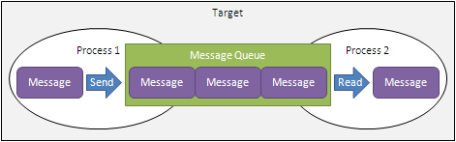
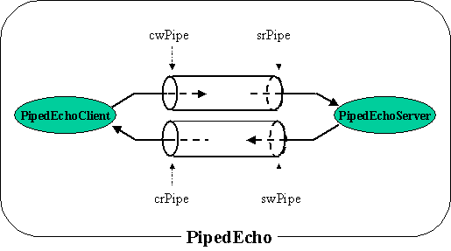
Sơ đồ công việc
Cơ chế giao tiếp Message Queue:
Hình ảnh minh họa:
Control Flow:
Step 1: Process 1 khởi tạo message, gửi message thông qua Message Queue của hệ điều hành.
Step 2: Các message được lưu trữ trong Message Queue (MQ)
Step 3: Process sẽ ở trạng thái waiting, lắng nghe từ MQ. Khi MQ có tin nhắn mới, Process 2 sẽ đọc dữ liệu từ MQ, ta được message đã gửi ở Process 1.
Cơ chế giao tiếp Pipe:
Hình ảnh minh họa:
Control Flow:
Step 1: Process 1 (P1) đóng vai trò là client, gửi dữ liệu vào đường ống pipe, định nghĩa Process 2(P2) cần nhận dữ liệu, lúc này P2 sẽ đóng vai trò là server, lắng nghe và nhận dữ liệu từ pipe, chính là dữ liệu từ P1 gửi dưới dạng 1 mảng bytes theo cơ chế FIFO.
Step 2: P2 xử lý dữ liệu nhận được, sau khi tính toán xong, P2 sẽ đổi vai trò thành client, và P1 là server. P2 gửi dữ liệu đã được xử lý vào pipe, P1 nhận dữ liệu từ pipe tương tự như Step 1.

Slide 8
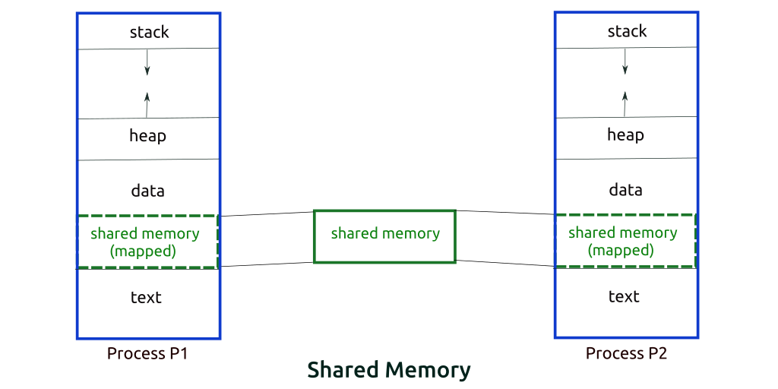
Sơ đồ công việc
Cơ chế giao tiếp Shared Memory:
Hình ảnh minh họa:
Control Flow:
Step 1: Process 1(P1) sẽ tạo một file mapping, file mapping thực chất là 1 vùng nhớ trên RAM để mapping giữa vùng nhớ này và file trên ổ cứng. Một số hàm Windows cung cấp như: CreateFileMapping, MapViewOfFile, OpenFileMapping, CloseHandle…
Step 2: P1 sẽ ghi dữ liệu vào vùng nhớ này, tạm gọi là shared memory, và Process 2(P2) sẽ đọc dữ liệu từ vùng nhớ này.
Step 3: Để tránh sự bất động bộ trong bộ nhớ, tức là cả 2 process P1 và P2 đều thao tác r/w dữ liệu trên vùng nhớ chung ta cần xử lý các hàm về đồng bộ dữ liệu.

Slide 9
Phát triển chương trình
Cấu trúc chương trình:
4 project nhỏ trong 1 solution, trong đó project 1 tên là: Baitaplythuyethedieuhanh, đóng vai trò là process 1 trong các cơ chế giao tiếp, dung để hiện thị UI.
Các project 2, 3, 4 lần lượt là các cơ chế giao tiếp: Message Queue, Pipe và Shared Memory.
Ngôn ngữ sử dụng: C# Window Form
Các hàm chính:
Project 1 <Baitaplythuyethedieuhanh>:
Class FormMain:
void SendWithMessageQueue(): Gửi dữ liệu dữ 2 process sử dụng MessageQueue.
void ListeningResultMessageQueue(Process process): Lắng nghe kết quả trả về từ process thứ 2.
void SendWithPipe(): gửi dữ liệu bằng cơ chế pipe.
void ListenResultPipe(string message): Lắng nghe kết quả trả về từ pipe.
Class PipeClient:
void Send(string SendStr, string PipeName, int Timeout): gửi dữ liệu từ client.
Class PipeServer:
void Listen(string PipeName): Lắng nghe sự kiện từ pipe theo tên.

Slide 10
Phát triển chương trình
Project 2 <Message Queue>:
Class MessageQueue :
void ListenMessageQueue(): Lắng nghe message từ process cha gửi sang để tính toán.
void Caculation(): Tính toán message sau khi đã nhận được.
void SendResult(): Sau khi tính toán xong, trả lại kết quả cho P1.
Project 3<Pipe>:
Class Pipe:
void PipesMessageHandler(string message): Lắng nghe khi có message mới.
void Caculation(): Hàm tính toán khi nhận dữ liệu.
void SendResult(): Gửi dữ liệu sang P1 thông qua Pipe khi tính toán xong.

Slide 11
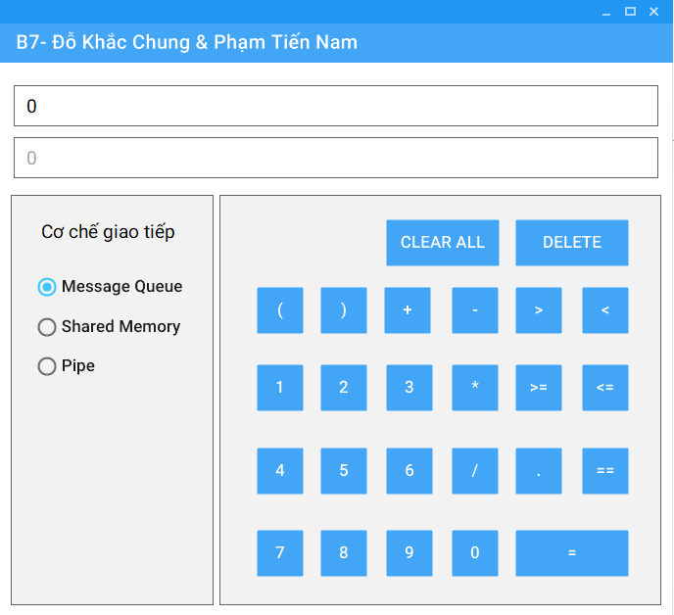
Giao diện người sử dụng
Màn hình chính

Slide 12
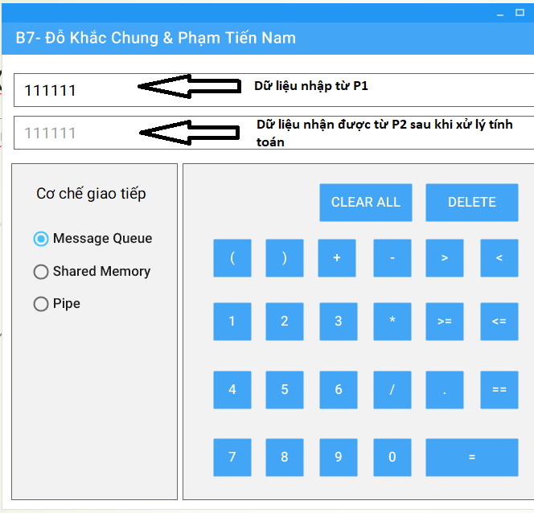
Giao diện người sử dụng
Sử dụng cơ chế giao tiếp Message Queue

Slide 13
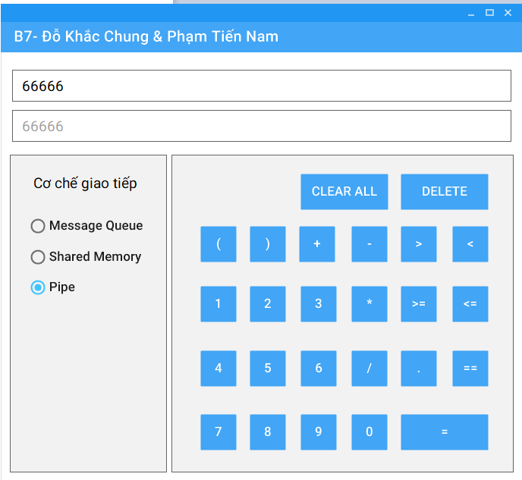
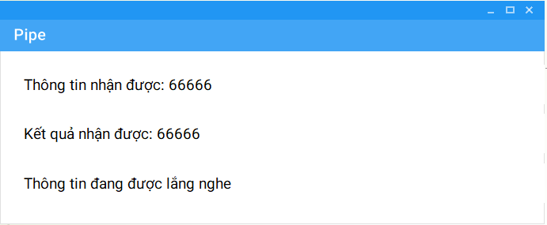
Giao diện người sử dụng
Sử dụng cơ chế giao tiếp Pipe
Process 1:
Process 2:

Slide 14
Phụ lục
Demo code:
Module 1: FormMain <Thể hiện Proccess 1>
private void SendWithMessageQueue() /*Gửi dữ liệu giữa 2 process sử dụng message queue*/
{
var anotherProcess = new Process
{
StartInfo =
{
FileName = @"\url_message_queue_debug.exe", //đường dẫn tới process
CreateNoWindow = false,
}
};
anotherProcess.Start(); //bắt đầu mở process con
using (MessageQueue msgQueue = new MessageQueue())
{
msgQueue.Path = @".\private$\name_msg_queue";
System.Messaging.Message message = new System.Messaging.Message();//Khởi tạo 1 tin nhắn mới
message.Body = stringBuilder.ToString(); //gán thân của tin nhắn là thông tin người dùng nhập
msgQueue.Send(message);//gửi sang process processmessagequeue
ListeningResultMessageQueue(anotherProcess);
}
}
private void ListeningResultMessageQueue(Process process) //lắng nghe kết quả trả về từ process thứ 2 sau khi tính toán xong trả về
{
using (MessageQueue msgQueue = new MessageQueue())
{
msgQueue.Path = @".\private$\baitaplthdhRecive";
System.Messaging.Message message = new System.Messaging.Message();
message = msgQueue.Receive();
message.Formatter = new XmlMessageFormatter(new string[] { "System.String, mscorlib" });
string m = message.Body.ToString();
txtResult.Text = m;
process.Kill();
}
}

Slide 15
Phụ lục
Demo code:
Module 1: FormMain <Thể hiện Proccess 1>
//gửi bằng giao thức pipe
private void SendWithPipe()
{
var anotherProcess = new Process
{
StartInfo =
{
FileName = @“url_debug_pipe\ProcessPipe.exe",
CreateNoWindow = false,
UseShellExecute = false
}
};
anotherProcess.Start(); //chạy tiến trình con
_pipeClient = new PipeClient(); //khởi tạo client để gửi
_pipeClient.Send(stringBuilder.ToString(), nameServerSend, 1000);
}
private void ListenResultPipe(string message) //lắng nghe bên pipe trả kết quả về
{
try
{
//nếu không yêu cầu sẽ nhảy vào if, ngược lại sẽ nhảy vào else và hiển thị kết quả
if (this.InvokeRequired)
{
this.Invoke(new NewMessageDelegate(ListenResultPipe), message);
}
else
{
txtResult.Text = message; //hiển thị kết quả
}
}
catch (Exception ex)
{
Console.WriteLine(ex.Message);
}
}

Slide 16
Phụ lục
Demo code:
Module 1: FormMain <Thể hiện Proccess 1>
//gửi bằng giao thức shared memory
private void SendWithSharedMemory()
{
new Thread(new ThreadStart(ListenResultShareMemory)).Start();
using (MemoryMappedFile memoryMappedFile = MemoryMappedFile.CreateNew(fileSend, 10000))
{
using (MemoryMappedViewAccessor viewAccessor = memoryMappedFile.CreateViewAccessor())
{
byte[] textBytes = Encoding.UTF8.GetBytes(stringBuilder.ToString()); //Chuyển đổi đoạn string thành byte để chuyển sang process con
viewAccessor.WriteArray(0, textBytes, 0, textBytes.Length); //ghi vào vùng nhớ chung
var anotherProcess = new Process
{
StartInfo =
{FileName = @“url_share_memory.exe",}
};
anotherProcess.Start();
anotherProcess.WaitForExit();
}
enableClickOk = false;}
}

Slide 17
Tài liệu tham khảo
Professional .NET Network Programming
Liên lạc giữa các tiến trình: http://dembinhyen.free.fr/UDS/Ebook/CD1/He%20Dieu%20Hanh/Htm/Bai04.html
SlackOverflow
Social Microsoft: https://social.msdn.microsoft.com/Forums/vstudio/en-US/39ff749b-e2b5-41c9-be0a-e6c00671aa5c/shared-memory-c?forum=csharpgeneral
Slide và tài liệu môn học

Slide 18

KẾT THÚC
XIN TRÂN THÀNH CẢM ƠN THẦY VÀ CÁC BẠN

